Slide 1
KOTLIN OOP

Slide 2
Class Commitment
Presence
Follow the rules
Ask us anything (bootcamp matters in private)
Speak for yourself first
Trainer availability
Independent
Hard work
Do your best
Continuous self improvement

Slide 3
Prerequisite
Android Studio

Slide 4
Objective
In this week, you will learn Kotlin OOP.
Class
Object
Inheritance
Polymorphism
Abstraction
Encapsulation
Your accomplishment may vary based on your spirit

Slide 5
Object Oriented Programming
OOP atau Object Oriented Programming, merupakan sebuah paradigma dalam pemrograman yang menyelesaikan masalah program dengan menyediakan objek-objek (terdiri dari beberapa atribut dan method) yang saling berkaitan dan disusun kedalam satu kelompok atau yang disebut dengan class.
Nantinya objek-objek tersebut akan saling berinteraksi untuk menyelesaikan masalah program yang rumit.
Notes:
Paradigma = model atau cara pandang atau kerangka berpikir

Slide 6
Kelebihan OOP
Penyembunyian informasi, hanya variabel-variabel tertentu saja yang bisa diakses sesuai dengan haknya.
Reusability dan Ekstensibility, kode yang sudah ada bisa digunakan ulang, dan kemudahan dalam pengembangan kode.
Meningkatkan maintainability, kesalahan atau kekurangan pada kode dapat langsung diperbaiki di blok kode tersebut.
Program akan lebih terstruktur dan terorganisasi. Selain itu penghematan penulisan kode program (kelebihan polimorfisme).

Slide 7
Class dan Object
Blueprint atau Template untuk membuat instance dari object.
Class mendefinisikan object.
Menyimpan data dan perilaku yang disebut dengan property dan method.
Notes:
Class seperti cetakan kue, dimana kue yg dihasilkan dari cetakan kue itu adalah object.
Warna kue bisa bermacam-macam meskipun berasal dari cetakan yang sama (object memiliki sifat independen).

Slide 8
Konsep OOP
Abstraction
Polymorphism
Inheritance
Encapsulation

Slide 9
Inheritance
Inheritance merupakan pewarisan atribut dan method pada sebuah class yang diperoleh dari class yang telah terdefinisi tersebut.
Tujuan dari inheritance yaitu reuse logic yang sama. Child class dapat menggunakan logic yang sama dari parent class, dan dapat membuat logic terpisah untuk kebutuhan child class itu sendiri

Slide 10
Inheritance
Anak → orang tua → kakek/nenek dst
Apa yang diwariskan dari orang tua kepada anaknya ?
- Ciri fisik → atribut
- Sifat / perilaku → method
Kenyataan itulah yang diadopsi dalam inheritance, sebuah subclass akan mewarisi atribut (ciri fisik) dan method (sifat/perilaku) dari superclass-nya

Slide 11
Polymorphism
Polymorphism adalah kemampuan untuk mempunyai beberapa bentuk yang berbeda.
kemampuan dari suatu variabel referensi objek untuk memiliki aksi berbeda bila method yang sama dipanggil, dimana aksi method tergantung dari tipe objeknya.
Notes:
Banyak bentuk

Slide 12
Encapsulation
Enkapsulasi adalah pembungkus, pembungkus disini dimaksudkan untuk menjaga suatu proses program agar tidak dapat diakses secara sembarangan atau di intervensi oleh program lain.
Tujuannya untuk melindungi properti atau field di dalam suatu class untuk tetap private, sehingga hanya boleh diakses atau diubah melalui public method (melalui setter dan getter).
Notes:
• konsep kerja dari enkapsulasi, akan melindungi sebuah program dari akses maupun intervensi dari program lain yang mempengaruhinya. Sehingga dapat menjaga keutuhan program yang telah dibuat dengan konsep dan rencana yang sudah ditentukan dari awal.

Slide 13
Abstraction
Cara kita melihat suatu sistem dalam bentuk yang lebih sederhana, yaitu sebagai suatu kumpulan subsistem (object) yang saling berinteraksi.
Mobil adalah kumpulan sistem pengapian, sistem kemudi, sistem pengereman
Notes:
Sebagai contoh kita tidak melihat sebuah mobil sebagai ribuan komponen elektronik, sistem mekanik dengan empat buah ban, jok, stir kemudi dan sebagainya. Dengan Abstraction, suatu sistem yang kompleks dapat dipandang sebagai kumpulan subsistem-subsistem yang lebih sederhana, seperti halnya mobil merupakan suatu sistem yang terdiri atas berbagai subsistem, seperti subsistem kemudi, subsistem pengereman dan sebagainya.

Slide 14
Live Coding!

Slide 15
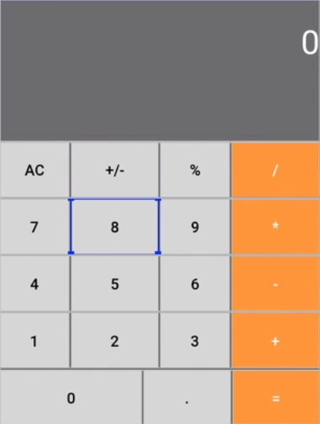
Task Week 4
Create Base Activity for HirringApp
Create project Simple Calculator App
One screen
Use english in your project (variable, function, method, etc)
Push to your repository in github with profesional name
Present what you have done in this week - Monday 31th
Tell us about your project
Explain what is and the concept about:
Class
Object
OOP
Inheritance
Polymorphism
Abstraction
Encapsulation

Slide 16
Stuck? Need Help?
Browsing
Ask friend
Ask stackoverflow/telegram group (don't forget to follow the rules!)
Ask us
Pray
Refreshing for few minutes (it really matters!)

Slide 17
"A journey of a thousand miles begins with a single step."
Lao-Tzu

